Slide 1
金刚杵尺寸测量视觉方案（3D）
推动机器视觉无所不在的存在
视觉小百科

Slide 2
目录
项目描述
项目验证
1
2
2
目录
目录
目录
3
配置清单
3
4
逻辑流程
4
评估结果&注意事项
5
6
售后服务

Slide 3

一、项目描述
●产品名称：金刚杵
●测量内容：尺寸
●产品材质：神金
●产品颜色：金
●产品尺寸(mm × mm × mm)：50.0 * 20.0 * 50.0
●来料方式：托盘
●测量精度要求(mm)：1
●检测时产品运动速度(m/s)：0
●检测节拍(pcs/min)：5
●工作距离(mm)：440
方案布局图

Slide 4

二、项目验证
参数名称 | 参数值
3D结构光相机型号 | UHP-140
3D结构光相机类型 | 3D结构光相机
中场视野 | 143×95
相机精度 | 0.03mm@0.3m
采集时间 | 0.6-0.9
Z(工作距离) = 440mm, X视野大小 = 95mm, Y视野大小 = 143mm, Z向视野大小 = 280-320mm
视野图

Slide 5

三、配置清单
系
统
构
成

Slide 6
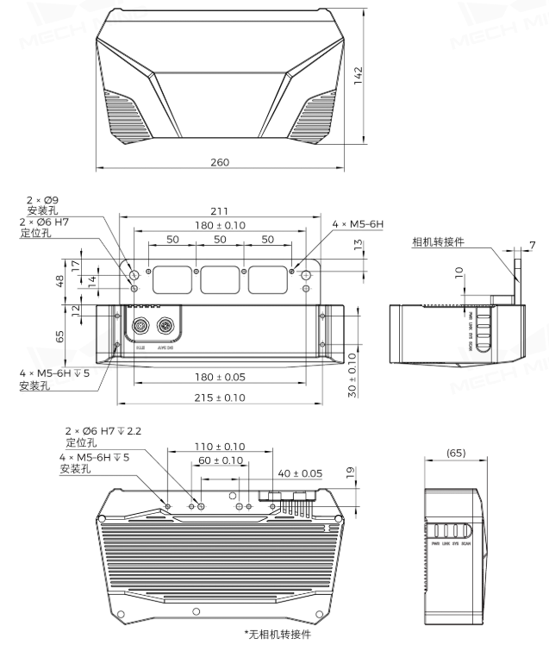
三、配置清单
相机尺寸图

Slide 7
三、配置清单
序号 | 名称 | 型号 | 单位 | 数量 | 厂家
1 | 3D结构光相机 | UHP-140 | 台 | 1 | 梅卡曼德/MechMind
2 | 工控机 | - | 台 | 1 | -
3 | 显示器 | - | 台 | 1 | -
4 | 软件 | Mech-Vision-VIZ | 套 | 1 | 梅卡曼德/MechMind

Slide 8
四、逻辑流程
# 逻辑流程
## 图像采集
- **3D点云采集**
使用3D相机获取托盘中金刚杵的点云数据。
- 配置相机参数（分辨率、帧率）以满足1mm精度需求。
- 设置ROI区域，聚焦于托盘中单个金刚杵的点云范围。
## 预处理
- **点云降噪与分割**
- **点云降采样**：降低点云密度以提升处理效率，保留关键几何特征。
- **点过滤**：移除异常点（如托盘边缘干扰点）。
- **提取掩膜中对应的点云**：通过ROI分割，提取单个金刚杵的完整点云。
- **点云聚类**：若存在多个金刚杵，通过聚类分离每个独立物体。
## 金刚杵尺寸测量
- **计算平面点云的位姿和尺寸**
- 输入预处理后的点云，计算包围盒尺寸（长×宽×高）。
- **参数设置**：
- 位姿计算方法：`BoundingRectCenter`（均匀分布时适用）。
- 箱子尺寸计算：勾选`计算箱子高度`，设置`固定的箱底高度`为托盘基面高度。
- **尺寸验证**
- **根据点云尺寸进行分类**：
- 设置参考尺寸为[50, 20, 50]mm。
- 长宽高比例阈值：±2%（0.02），确保尺寸偏差在1mm内。
- 长宽比阈值：10%，防止形状异常。
## 结果处理
- **输出测量结果**

Slide 9
四、逻辑流程
- 保存尺寸数据到文件（`保存结果到文件`）。
- 可视化点云与位姿（`显示图像` + `可视化范围内深度`）。
- **合格判定**
- 通过`布尔值触发控制流`，将尺寸偏差超出阈值的金刚杵标记为不合格。
## 通信处理（可选）
- **机器人交互**
- 通过`输出`步骤将合格位姿传输至机器人，指导抓取。
- 使用`TCP通信`同步检测节拍（5pcs/min）。
## 统计处理（可选）
- **节拍统计**
- 使用`统计3D点的个数`记录每批次检测数量。
- 通过`数值比较`监控节拍是否达标（5pcs/min）。

Slide 10
五、评估结果&注意事项
05 评估结果 & 注意事项
现场环境
相机安装
物料一致性
风险点：环境光干扰导致点云噪声增加
解决方案：加装遮光罩并控制现场光照强度
风险点：相机振动导致工作距离偏差
解决方案：采用防震支架+固定螺丝安装
风险点：来料尺寸偏差超出相机测量范围
解决方案：增加首件检测并设置尺寸容差阈值

Slide 11

六、售后服务
该设备上线后使用初期，我们会派专人进行全程跟踪；
处理解决可能发生的设备异常；
对现场人员进行培训指导；
设备调试完成后：售后服务一年；
若客户提出设备升级需求，我们会及时为您提供升级新方案。

Slide 12
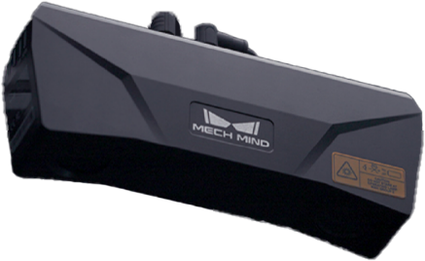

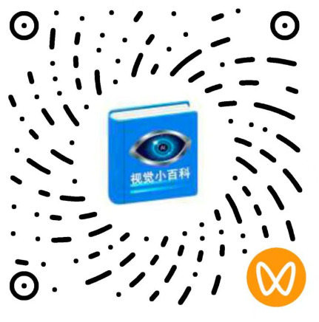
感谢关注
视频号
抖音
更多信息请访问：www.ytzrtx.com

